Slide 1
Construyendo Resiliencia
Experiencia de aprendizaje: Explorando las sensaciones

Slide 2
CHEQUEO

Slide 3
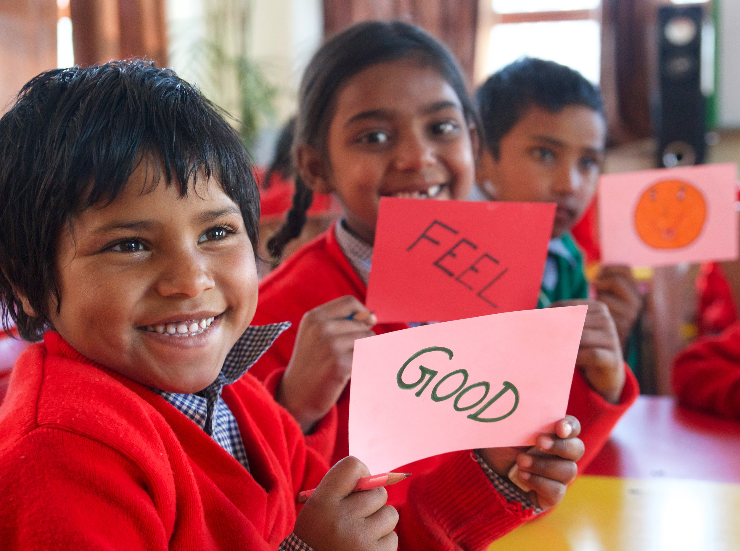
¿Qué son las Sensaciones?
Una sensación es un sentir físico que surge en el cuerpo, como el calor, frío, hormigueo, aflojamiento, tensión, pesadez, liviandad, apertura, etc. Las palabras de sensaciones físicas deben ser diferenciadas de las palabras de sentimientos generales como bien, mal, estresado, aliviado, etc.

Slide 4
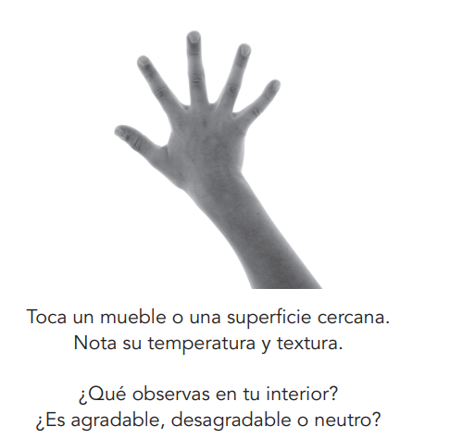
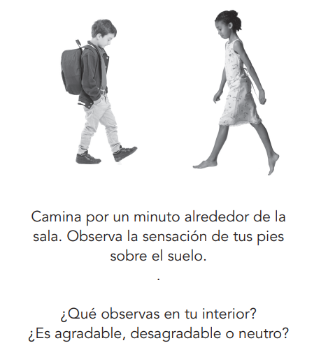
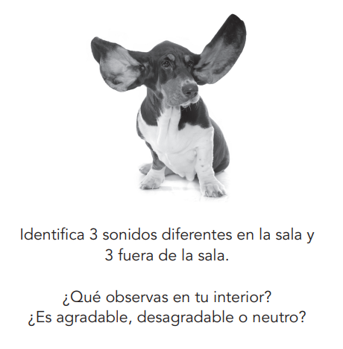
Sintiendo en el Exterior y en el Interior

Slide 5
Revisión
¿Que aprendieron hoy sobre las sensaciones?
¿Cuáles son algunas de las palabras que describen las sensaciones?
¿Cómo el saber un poco más sobre la idea de las sensaciones nos puede ayudar a ser más felices y amables?
¿Cuándo creen que podría ser útil hacer una de estas actividades de ¡Ayuda Inmediata!?

